Slide 1
Projekt 1 API Erstellung für Buchhandlung
Breakout-Gruppe 4
Abdülaziz, Maher, Mohamed,
Markos und Marcel

Slide 2
Ablauf unsere Präsentation
Projektbeschreibung und Aufgabenstellung
Verwendete Technik
Datenbankstruktur und API-Funktionen
Live-Präsentation der API über den Browser
Vorstellung des Programcodes
Fragen und Diskussion

Slide 3
Projektbeschreibung und Aufgabenstellung
Buchladen und Cafe
API und Datenbank
Funktionen
Log – Datei
Auswertung
2 Verkaufspunkte
2 Datenbanken
Vorhandene Software
Alle Funktionen für jede Tabelle der Datenbank

Slide 4
Verwendete Technik
Lokale Datenbank mit PostgreSQL
GitHub zur Versionsverwaltung und zur gemeinschaftlichen Bearbeitung
Code in Python mit folgenden Modulen:
FASTAPI – Zur Erzeugung einer RESTful-API in Python
UVICORN – Für die Bereitstellung der Webanwendung
PYDANTIC – Zur Datenvalidierung
OS, SYS – Für Zugriffe auf Komandozeilenargumente und das Betriebssystem
PSYCOPG2 – Adapter für PostgreSQL
DATETIME – Für Datums- und Zeitinfomationen

Slide 5
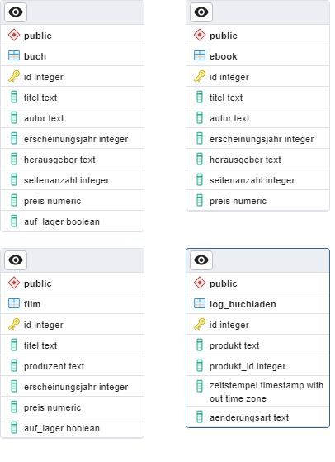
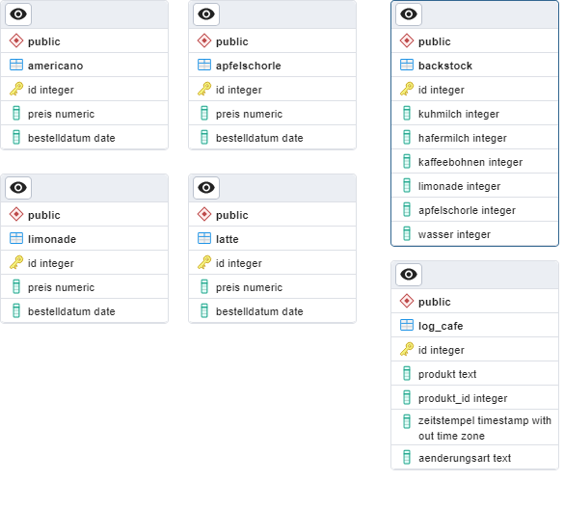
Datenbankstruktur

Slide 6
Danke für euere Aufmerksamkeit und viel Spaß mit unserer API

